Slide 1


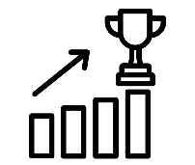
De nieuwe economie
Begrippen
Aan het einde van de les kan je de begrippen uitleggen
Globalisering
Schaalgrootte
“niet machtig, maar krachting”
Niveaus van ondernemen
IBS Thema
IBS Toetsing
Kennistoets
Ondernemingsverslag
reflectievideo
Week 1 | Week 2 | Week 3 | Week 4 | Week 5 | Week 6 | Week 7 | Week 8 | V | Week 9 | Week 10
Notes:
Waar hebben wij allemaal impact op? (verborgen)
Watergebruik, energie, landgebruik, grondstoffen, uitputten voedselbronnen, uitstoot schadelijke stoffen

Slide 2

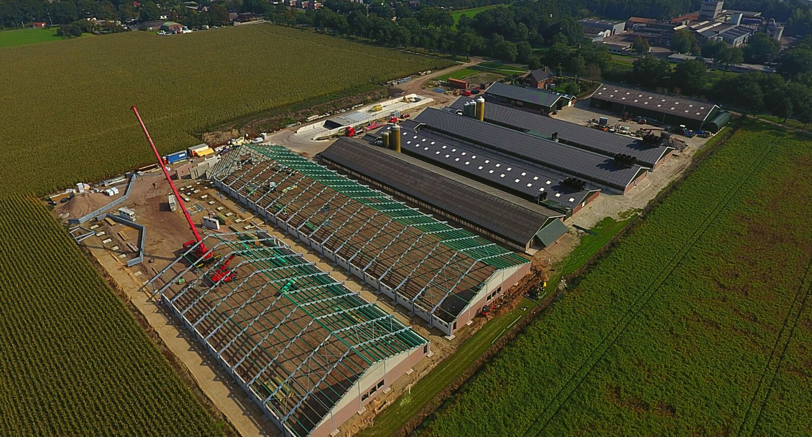
Globalisering
The economist:
Globalisering is het almaar vrijer verkeer van goederen, diensten, ideeën en personen over de hele wereld.
Schaalgrootte
De omvang van een bedrijf hoe groter hoe beter….
Notes:
Schaalvergroting gaat hand in hand met globalisering.
5 duizend definities van globalisering….

Slide 3
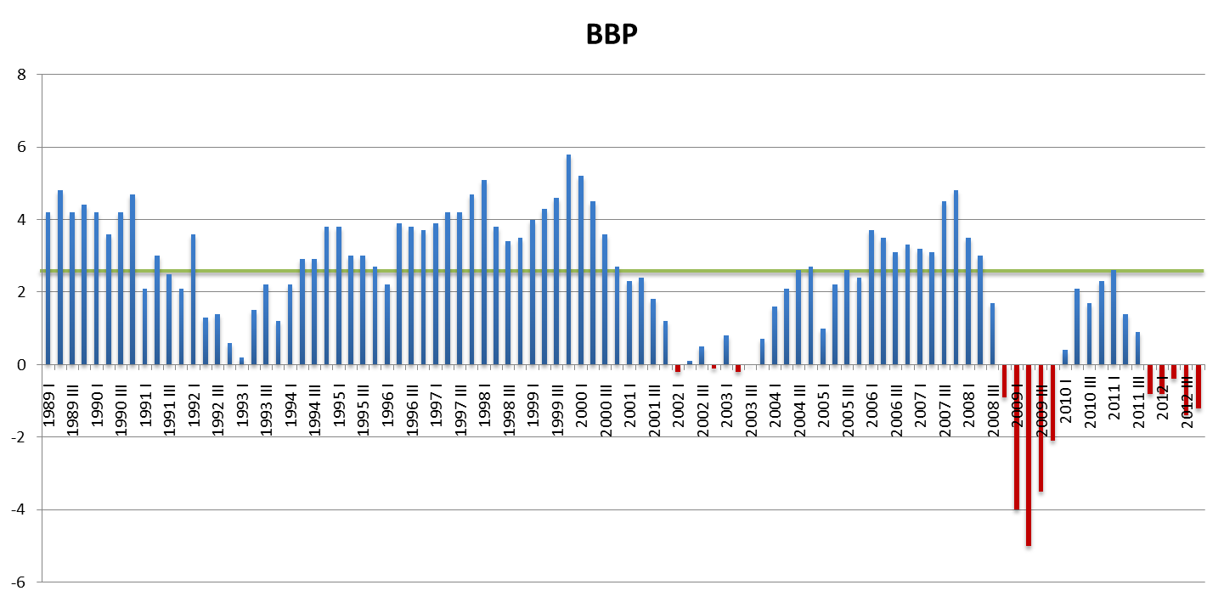
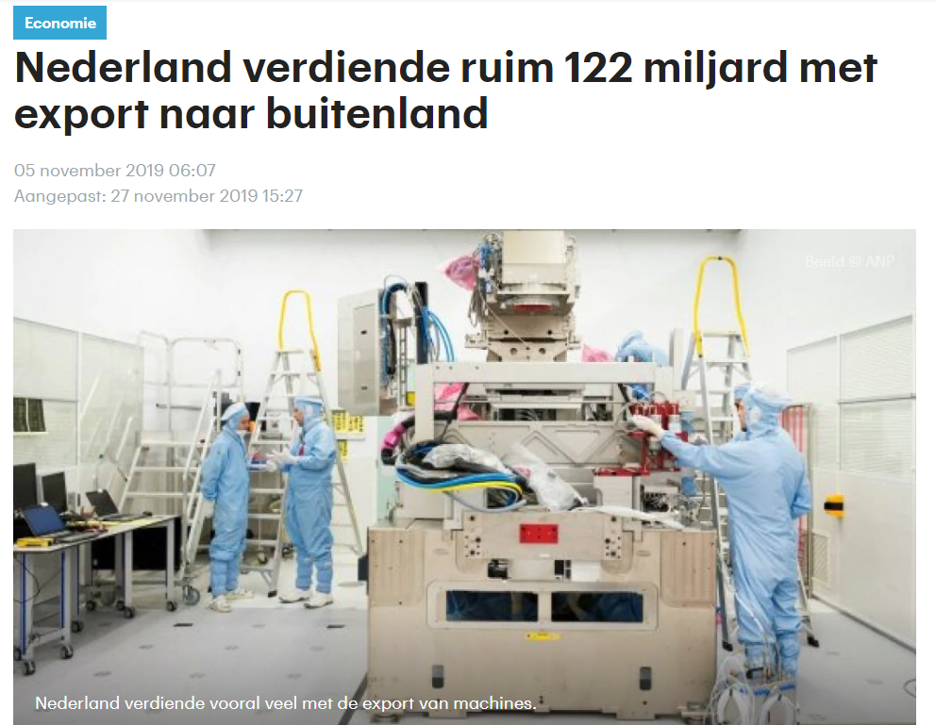

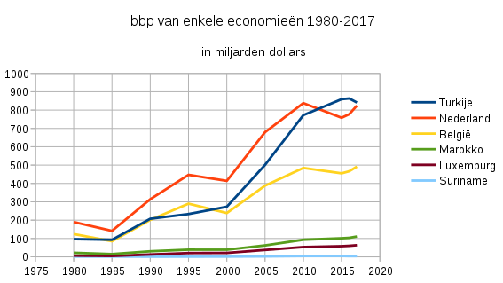
Groei Nederlandse economie
BBP – bruto binnenlands product
.
Notes:
Het bruto binnenlands product (bbp) is de totale geldwaarde van alle in een land geproduceerde goederen en diensten gedurende een bepaalde periode (meestal een jaar). Meestal wordt met dit begrip het bruto binnenlands product tegen marktprijzen bedoeld.
Wat exporteert Nederland
Machines
Metalen en metaal producten
Bloemen en planten
Aardgas
Vlees
Farmaceutische producten
Organische chemie

Slide 4

HEMA, koopt en verkoopt producten
(minimale marge)
(2013) “De paar euroootjes die er in Nederland nog in de markt zijn, die gaan we gewoon pakken!”
Winkels in Nederland, België, Frankrijk en Duitsland wilt naar China….
Hoe groter het afzetgebied, hoe economischer je kunt produceren.
Focus op kwantiteit gaat ten kosten van kwaliteit.
Notes:
MINDER GOED VOORBEELD:
Ronald van Zetten CEO Hema (2013)
In documentaire: “de paar euroootjes die er in Nederland nog in de markt zijn, die gaan we gewoon pakken!”
De marges op producten van HEMA zijn minimaal (kopen en verkopen van producten).
Had/heeft behalve winkels in Nederland ook winkels in België, Frankrijk en Duitsland. Wilde zich gaan vestigen in China.
Waarom ondernemen op grote schaal?
Hoe groter het afzetgebied, hoe economischer je kunt produceren.
Ondernemen op basis van de goedkoopste kostprijs in zichzelf niet duurzaam
30 – 50 % van het geproduceerde voedsel komt/kwam nooit in een menselijke maag…..
OORZAAK van goedkoper en meer meer meer, globalisering.
Hoe gaat het nu met hema?
Oude economie, grondstoffen, beschermde systemen en technologieën gaven/geven bedrijven macht!

Slide 5

Concurreren in de nieuwe economie
Wereldbol niet als een middel om te maximaliseren en hierdoor te concurreren op prijs.
Macht naar kracht
Ideeën
Vaardigheden
verbinding
Notes:
Wereldbol niet als een middel om te maximaliseren en hierdoor te concurreren op prijs.
Maar door samenwerking, om unieke kwaliteiten van de verschillende markten en schaalniveaus met elkaar te laten interacteren en hiermee tot waardecreatie te komen.
Uitgaan van kracht en niet langer van macht.
Ideeën
Creativiteit en innovatie worden belangrijk, niet meer de laagste prijs.
Vaardigheden
een idee vertalen naar een product of dienst voor klanten
Verbinding
Op zoek naar andere bedrijven, netwerk die jou onderneming beter kan maken.
Nadeel: die drie punten verliezen snel hun waarde als je er niet mee bezig blijft.

Slide 6
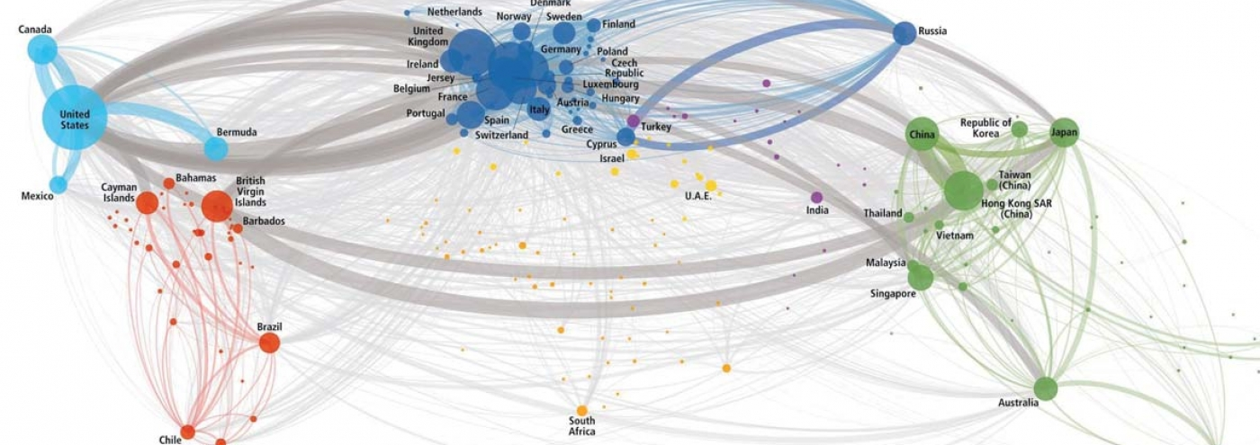
Is globalisering dan iets voor in de geschiedenisboeken?

Slide 7

Drie vuistregels maximaal lokaal en maximaal internationaal
Klik met je buren
Weet de weg op het web
Verplaats zo min mogelijk
Focus op waardecreatie
(planet, people, profit)
Samenwerking met overheden
Notes:
Klik met je buren
Klanten hechten waarde aan lokale ondernemingen, waarde aan ondernemingen in hun gemeenschap. Dit bied waarde in de context van de omgeving van hun klant.
Philips Eindhoven – goed voorbeeld, Philips zorgde goed voor zijn personeel en de buurt Eindhoven, Philips wist dat de kinderen van hun medewerkers uiteindelijk daar kwamen te werken.
Weet de weg op het web
Globalisering (zorg voor soepel zakendoen op verschillende schaalniveaus) snellere voorsprong als klanten je weten te vinden, bijna iedereen heeft internet.
Verplaats zo min mogelijk
Het is niet milieuvriendelijk om te reizen, zoveel mogelijk regionaal. Dit is duurzaam en goed voor de lokale economie, punt 1.

Slide 8
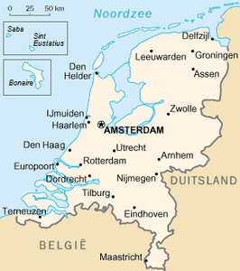
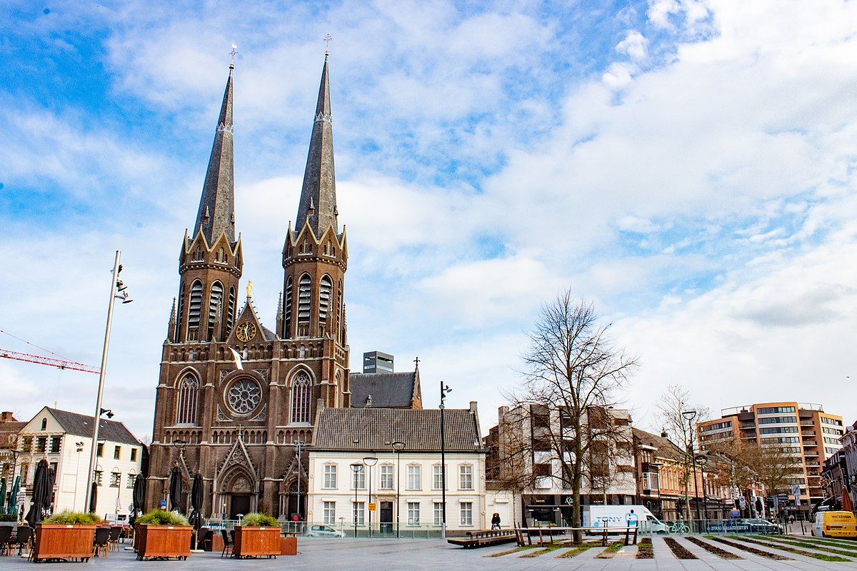
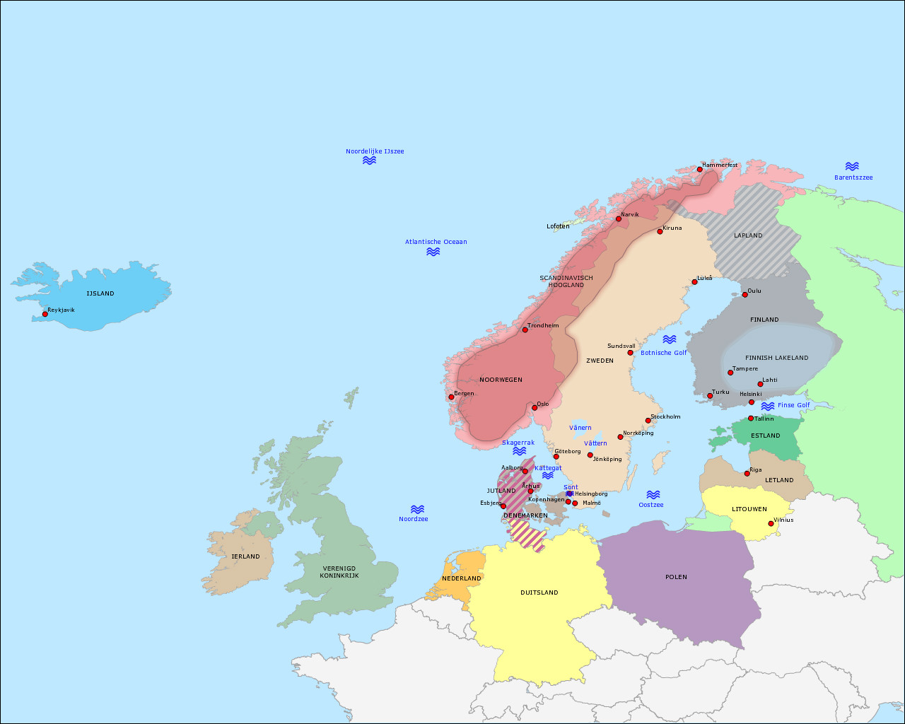
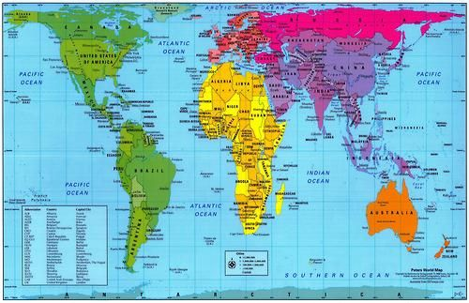
Lokaal tot mondiaal
Lokaal – In je eigen dorp, stad of regio
Nationaal – In je eigen land, eventueel daar net buiten.
Regionaal – In noord-Europa, midden oosten of zuid Azië
Mondiaal – over de hele wereld
Notes:
Lokaal – In je eigen dorp, stad of regio
Nationaal – In je eigen land, eventueel daar net buiten.
Regionaal – In noord-Europa, midden oosten of zuid Azië
Mondiaal – over de hele wereld
Oude economie Big is beuatiful….
Hoe, wat en waar.
Drie vuistregels

Slide 9
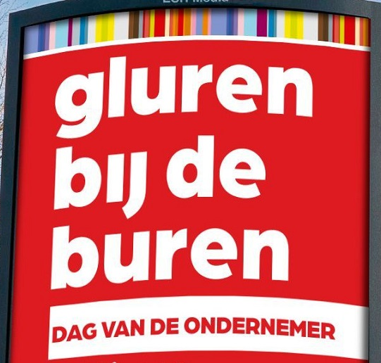
Ondernemen met je buren
Kleinschalig en lokaal een belangrijke rol.
Glocalisering
Productie – lokaal
Kennis en ontwikkeling – globaal
Notes:
Bedrijven niet meer alleen onderdeel van het probleem, maar onderdeel van de oplossing
Voorbeeld in boek:
3D printer, onderdelen voor bepaalde producten kan je 3D printen, dit kan lokaal en lokaal in elkaar gezet worden.
Terwijl deze kennis gedeeld kan worden over heel de wereld.

Slide 10

Glocalisering
Hoe: Individueel
Hulp: internet: zoekterm MVO, ondernemen, de nieuwe economie onderneming
Uitkomst: Antwoorden op de volgende vragen
Tijd: 15 minuten
Wat:
Beantwoord de volgende vragen:
Welke onderneming in de buurt van jou woonplaats onderneemt volgens de nieuwe economie (MVO)
Denk hierbij aan:
Klik met je buren
Weet de weg op het web
Verplaats zo min mogelijk
glocalisering
Klaar: Verder met je eigen onderneming

Slide 11
De nieuwe economie
Begrippen
Aan het einde van de les kan je de begrippen uitleggen
Schaalgrootte
Globalisering
“niet machtig, maar krachting”
Schaalniveaus
IBS Thema
IBS Toetsing
Kennistoets
Ondernemingsverslag
reflectievideo
Week 1 | Week 2 | Week 3 | Week 4 | Week 5 | Week 6 | Week 7 | Week 8 | V | Week 9 | Week 10
Notes:
Waar hebben wij allemaal impact op? (verborgen)
Watergebruik, energie, landgebruik, grondstoffen, uitputten voedselbronnen, uitstoot schadelijke stoffen

